Slide 1
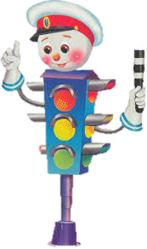
Муниципальное бюджетное дошкольное образовательное учреждение «ДЕТСКИЙ САД «ЗЕЗАГ» С.ЧИШКИ ШАТОЙСКОГО МУНИЦИПАЛЬНОГО РАЙОНА»
Моя педагогическая находка:
«Изучаем
правил дорожного движения
в игровой форме»
Воспитатель:
Солсаева Милана Абуевна

Slide 2
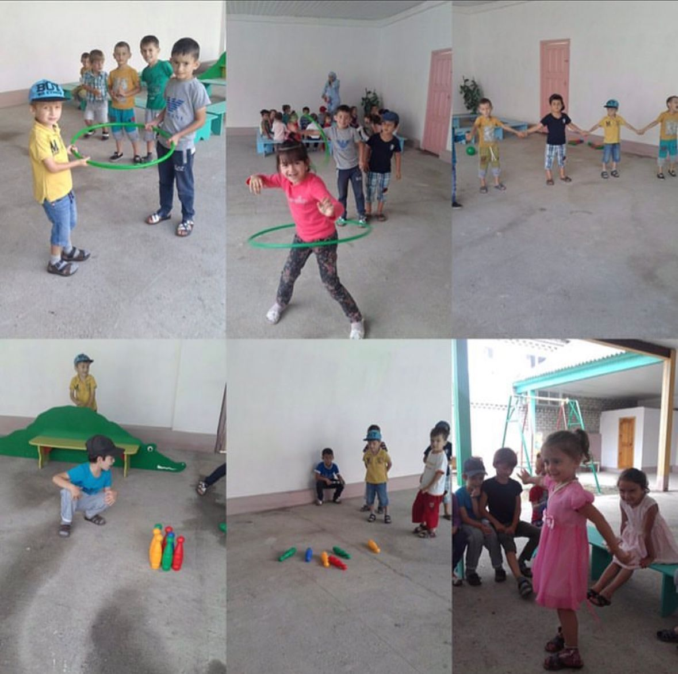
Дошкольный возраст является решающим периодом, когда закладываются основы личности. По ФГОС, основной вид деятельности детей дошкольного возраста –игра. Игровая педагогическая технология – организация педагогического процесса в форме различных педагогических игр. Как педагогическое явление игровую деятельность одним из первых классифицировал Фридрих Фрёбель – немецкий педагог, теоретик дошкольного воспитания, создатель понятия «детский сад». Теория игры стала основой его педагогической теории. Выявив дидактические ракурсы игровой деятельности, он доказал, что игра облегчает задачу обучения ребёнка.

Slide 3
Цель игровой технологии – создание полноценной мотивационной основы для формирования навыков и умений деятельности в зависимости от условий функционирования дошкольного учреждения и уровня развития детей.
Задачи:
1. Достигнуть высокого уровня мотивации, осознанной
потребности в усвоении знаний и умений за счёт собственной
активности ребёнка.
2. Подобрать средства, активизирующие деятельность детей и
повышающие её результативность.

Slide 4
При правильном руководстве, игровая технология становится: способом обучения; деятельностью при реализации творчества; методом терапии; возможностью социализации ребёнка в обществе. Поэтому, игровая технология должна развиваться во всех областях и видах деятельности. Моей темой по самообразованию является социально -коммуникативная область, а именно – безопасность дорожного движения. Я занимаюсь игровыми технологиями по ПДД.

Slide 5
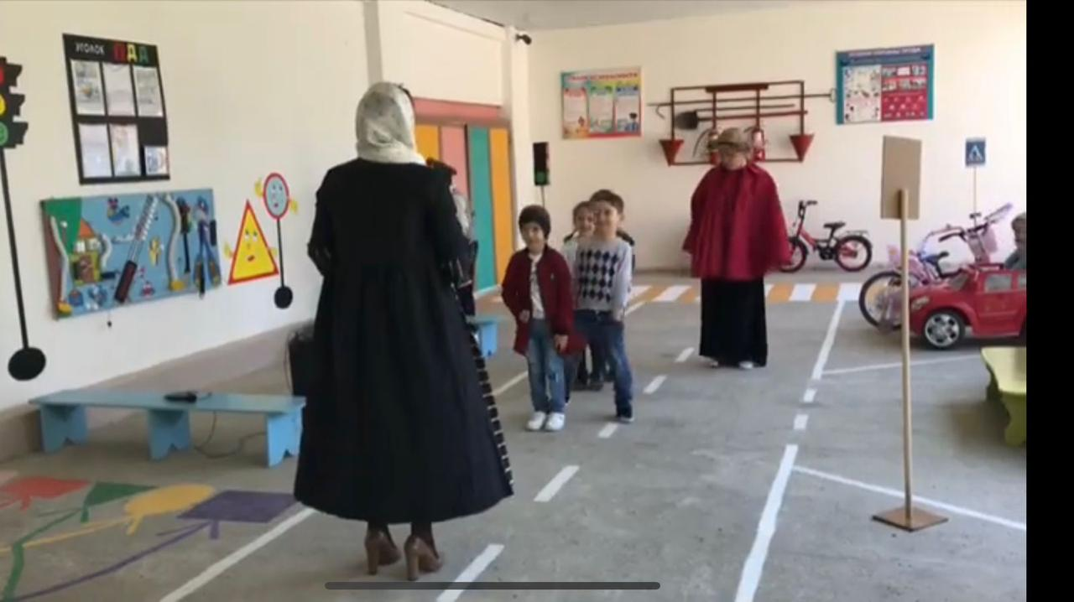
В современном мире автомобили не являются роскошью. В век высоких скоростей, постоянной занятости и спешки, человек «без колёс» маломобилен. Не являются исключением и родители наших воспитанников. Современные дети мало передвигаются пешком, но очень много времени проводят в родительских автомобилях, наблюдая из окон различные дорожные ситуации и невольно слушая все комментарии взрослых. В городах жизнь детей ещё сложнее и опаснее, чем у наших сельских детей, так как постоянно приходится преодолевать препятствия в виде дорог, по которым движется постоянный поток транспорта. Учитывая данные статистики по совершённым ДТП с участием детей, обучение правилам дорожного движения, является неотъемлемой частью воспитательного и образовательного процесса в детском саду.

Slide 6
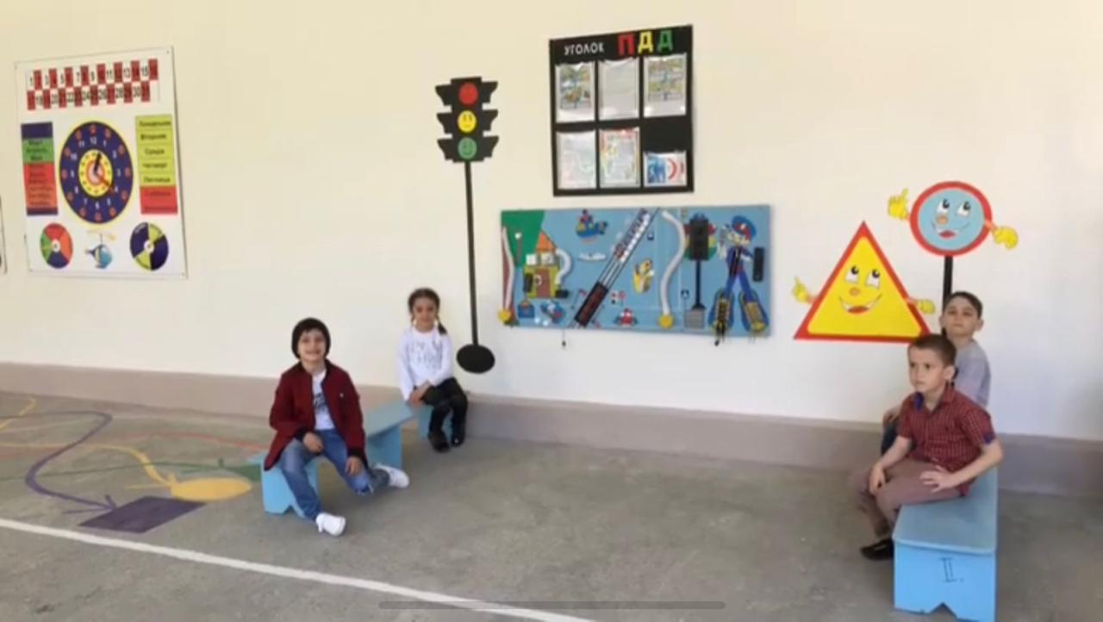
В данный момент я работаю в разновозрастной старшей группе. Занятия по ПДД проводятся один раз в месяц во второй половине дня, с обязательным использованием игровой технологии. Развивающая предметно-пространственная среда в группе представлена «Уголком безопасности». Так же у нас есть оформленный уголок под навесом с дидактическим материалом, знаками и разметками, а также есть пост ДПС.

Slide 7
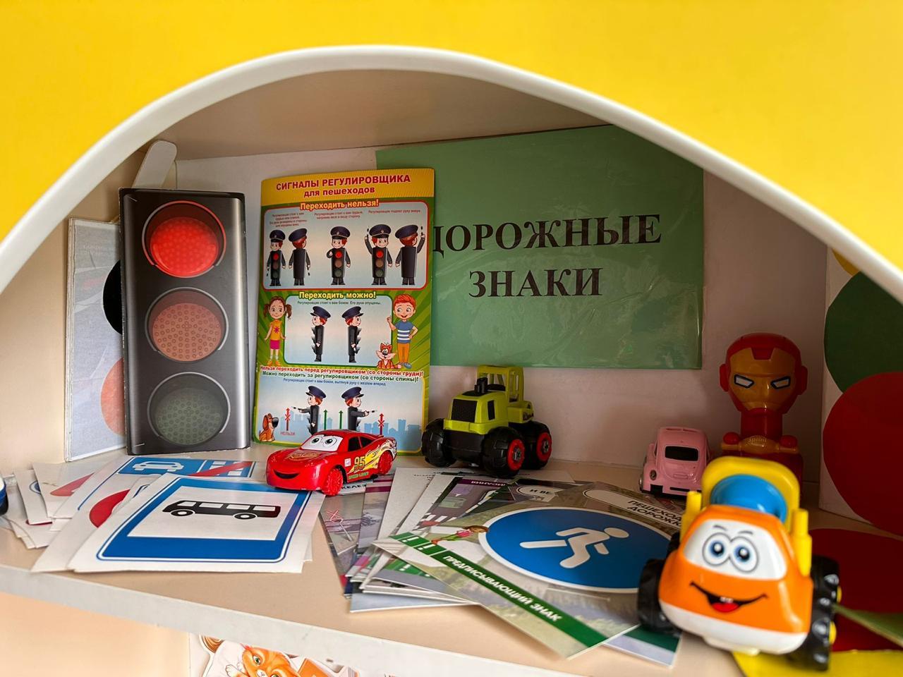
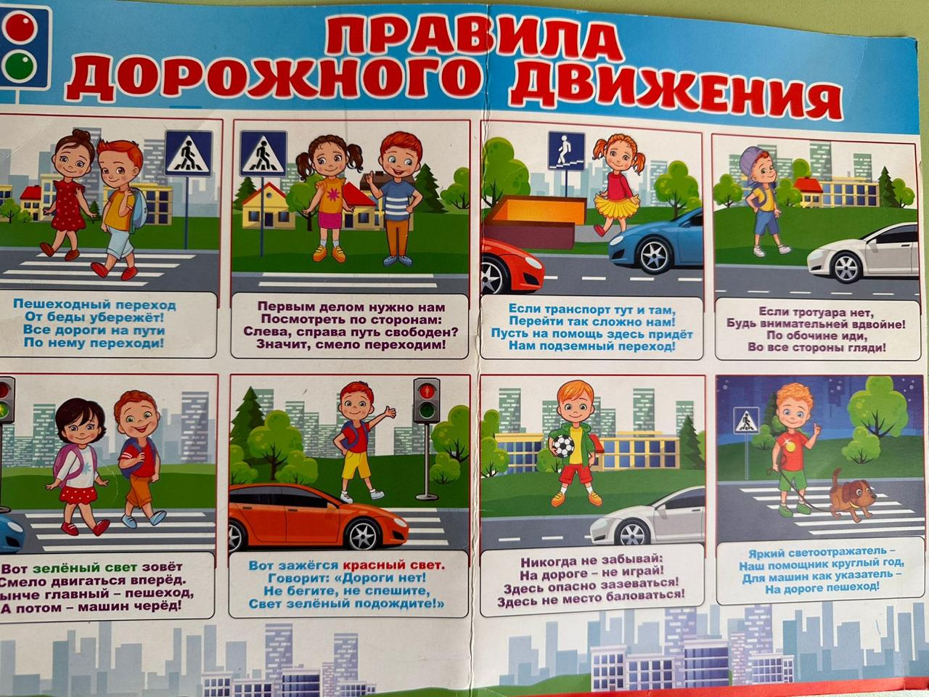
Игровая технология, это не только занятие в форме игры. Это сюжетно-ролевые игры, игры-драматизации, строительные, дидактические игры, словесные, настольно-печатные, игры-забавы. Все они используются для обучения детей. Для удобства использования, в группе есть картотека дидактических и подвижных игр, методическая литература по теме. В свободное время дети играют в настольные игры, такие как, лото, домино, «азбука безопасности», «транспорт» и другие; рассматривают книги по данной теме; много произведений читаем вместе, обсуждаем и разбираем различные ситуации.

Slide 8
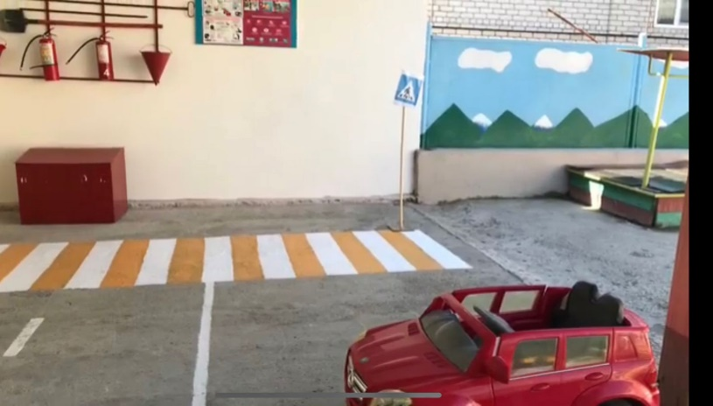
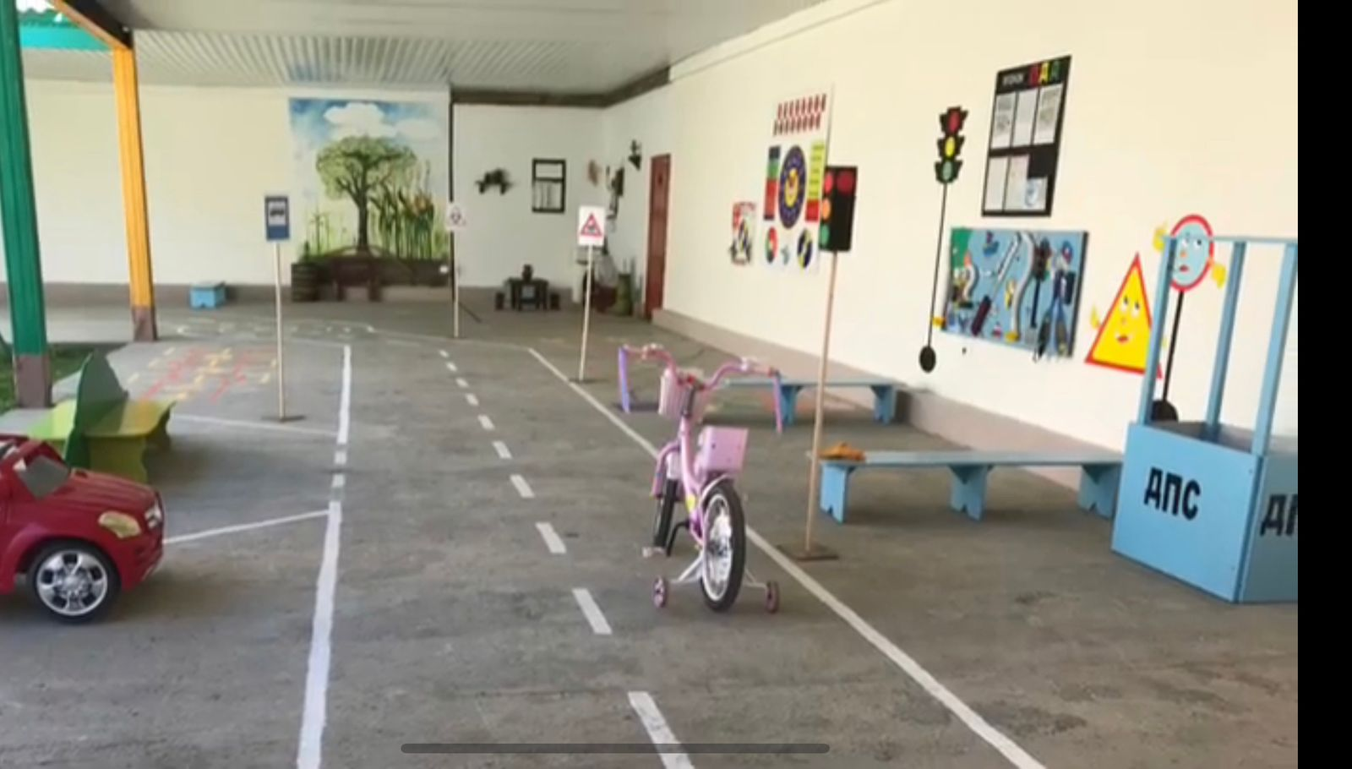
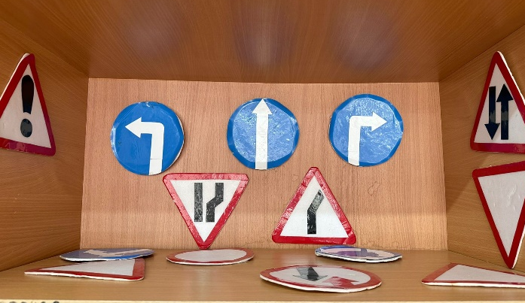
Очень любят дети сюжетно-ролевые игры. Такие, как «пешеходы», «пассажиры», «службы спасения», «гараж», «заправка» и т. д. В ходе таких игр развивается фантазия, логическое мышление, проявляются качества лидера, легко усваиваются знания. Важное место в обучении детей имеют игры с предметами.

Slide 9
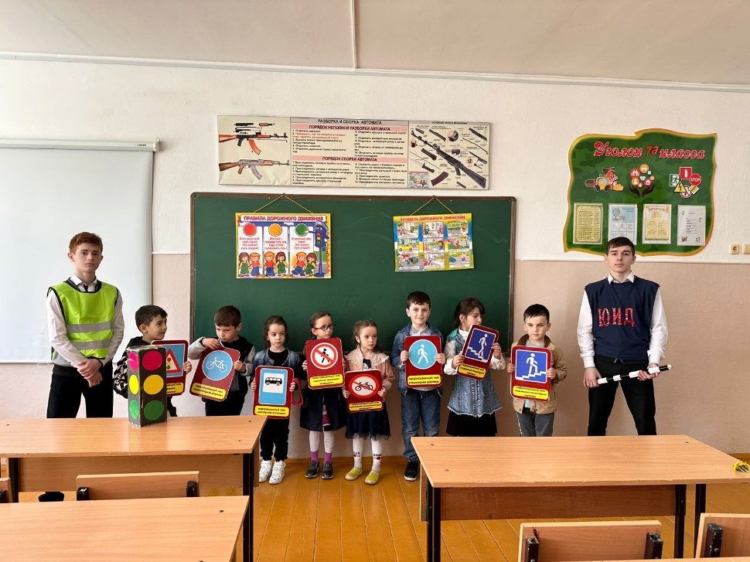
Помимо занятий, в группе, ведётся работа над краткосрочными проектами по ПДД. Одним из них, стал проект «Наш безопасный маршрут «Школа – детский сад»».

Slide 10
По данной теме активно работаю с родителями в различных формах: анкетирование, памятки, буклеты, консультации, беседы. С работой в группе знакомлю родителей при личных встречах, и посредством watsap и zoom , где выкладываю тематические презентации, видео, подборки фотографий и другие материалы. Так же, родители могут задать вопросы и получить ответы. Главный компонент игровой технологии – непосредственное и систематическое общение педагога и детей – играет ведущую роль в изучении ПДД в детском саду.

Slide 11
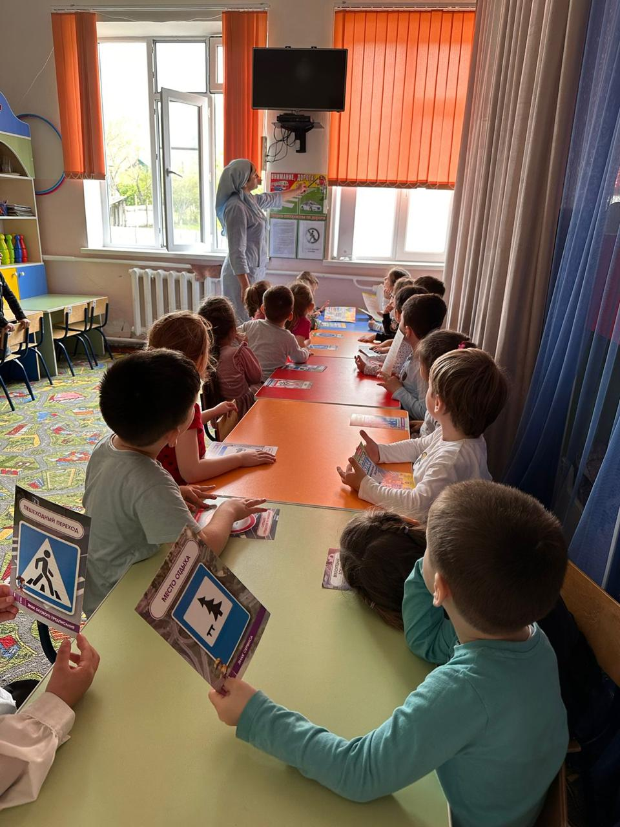
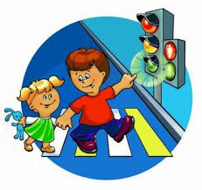
Подводя итоги, хочу сказать, что проделанная работа дала результат – посредством ознакомления с правилами дорожного движения у большого числа детей сформировались навыки безопасного поведения на дороге. Планирую продолжать работу по данной теме, я уверена, что знание дорожной грамоты, приобретенной в детском саду, помогут дошкольникам стать более дисциплинированными и самостоятельными в будущем.

Slide 12
Спасибо за внимание!

